Slide 1
IL VERISMO (1870-1880). FOTOGRAFARE LA REALTA
Necessità di documentare la vita quotidiana dei nuovi italiani e non solamente quella di raccontare la storia d’Italia e del Risorgimento con uno sguardo ideologizzato.
Raccontare il modo in cui gli eventi sociali, politici influiscono sulla vita reale delle persone.
Autori principali del Verismo: Giovanni Verga, Luigi Capuana, Federico De Roberto.
ESIGENZA DI REALISMO: dare una rappresentazione esatta e profonda della realtà.
ESPERIENZE ARTISTICHE PARALLELE
PITTURA: Macchiaioli italiani (voltano le spalle alle intenzioni pedagogiche risorgimentali)
TEATRO: nasce in Europa il dramma borghese: i drammi storici e sentimentali vengono sostituiti da rappresentazioni che parlano in modo diretto della realtà e della vita degli spettatori.
Luigi CAPUANA: vero teorico del Verismo collaborò per i giornali soprattutto in veste di critico teatrale.

Slide 2
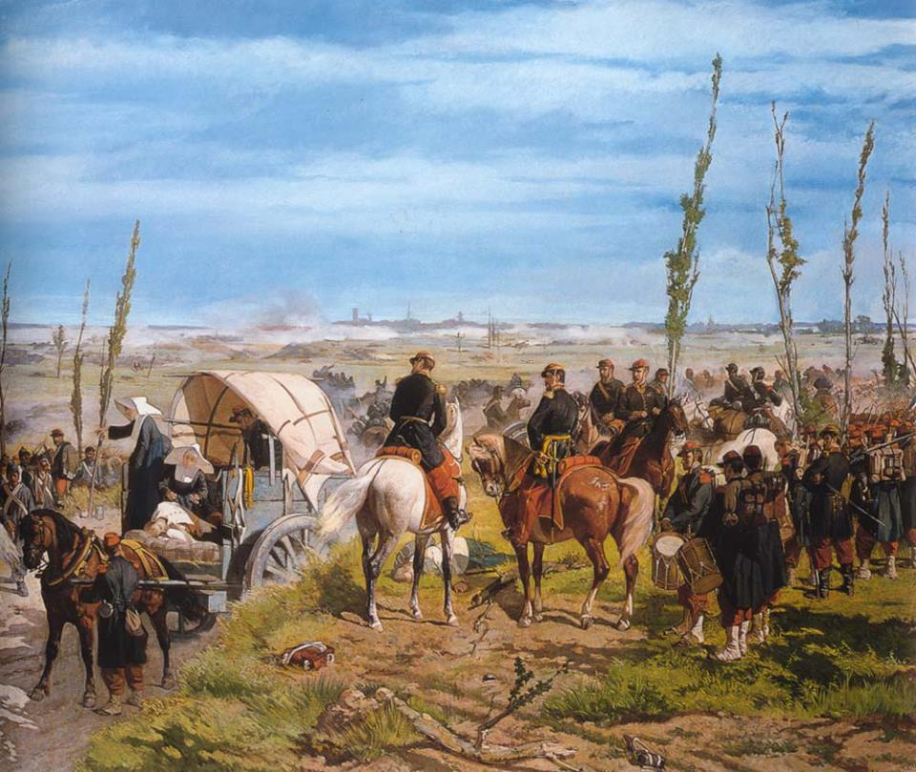
Giovanni Fattori, Il campo italiano dopo la battaglia di Magenta, 1861. Olio su tela, 2,32 x 3,48 m. Firenze, Palazzo Pitti, Galleria d’Arte Moderna.

Slide 3
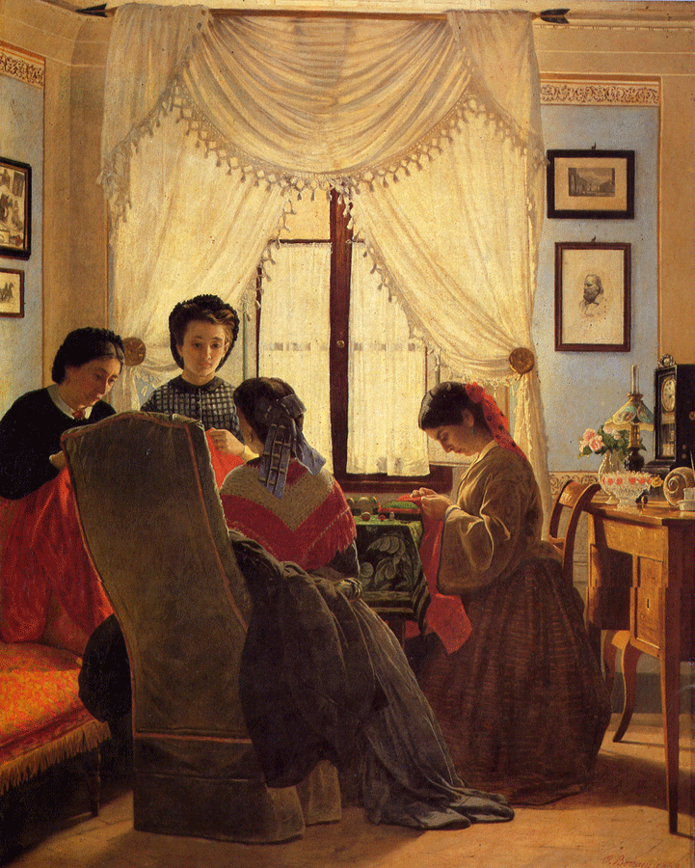
Odoardo Borrani, Le cucitrici di camicie rosse, 1863. Olio su tela, 65 x 55 cm. Firenze, collezione privata.

Slide 4
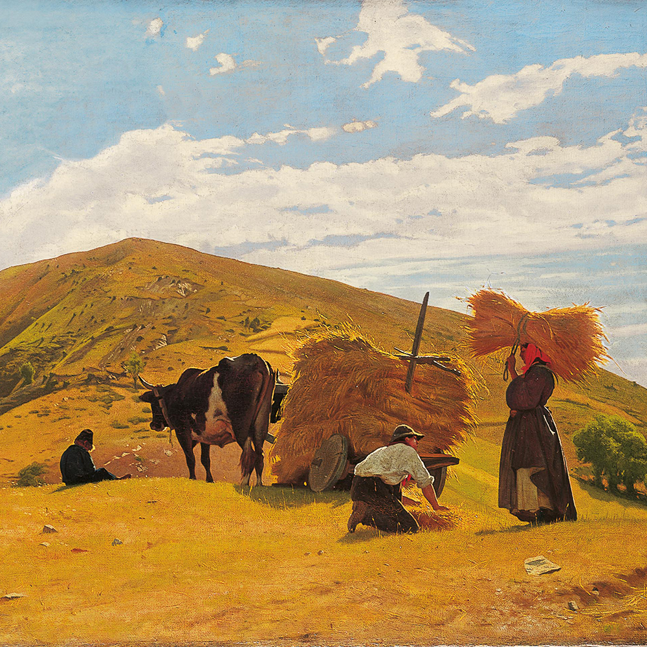
Odoardo Borrani, Mietitura del grano nelle montagne di San Marcello, 1861, olio su tela, Viareggio, Istituto Matteucci.
Odoardo Borrani con, tra gli altri, Raffaello Sernesi, Telemaco Signorini, Vincenzo Cabianca si interessa alla pitttura macchiaiola come ripresa della realtà delle campagne toscane.

Slide 5
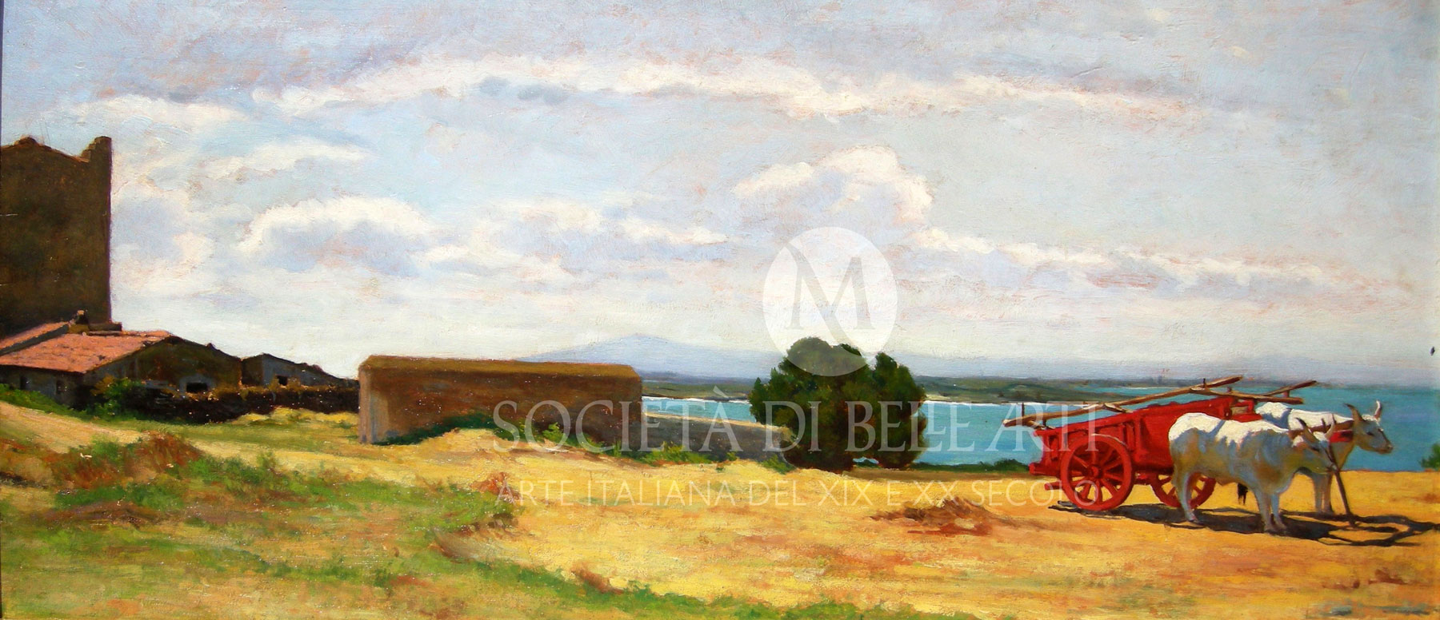
Odoardo Borrani, Carro rosso a Castiglioncello 1867

Slide 6
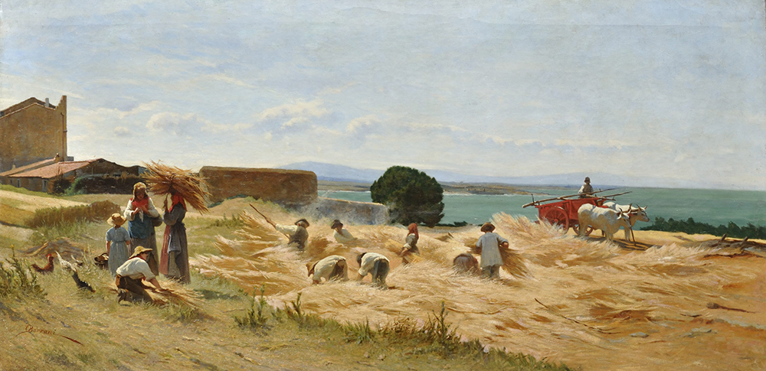
Odoardo Borrani, La raccolta del grano a Castiglioncello, 1867.

Slide 7
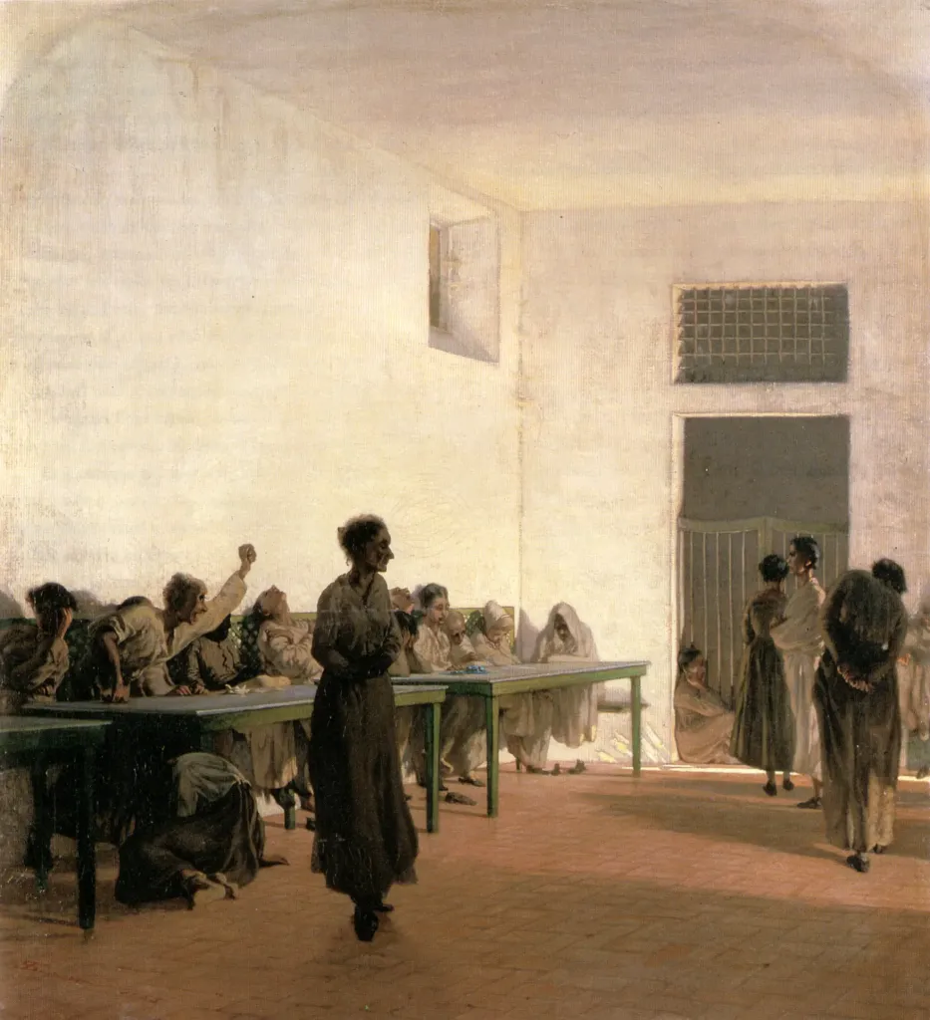
Telemaco Signorini, La sala delle agitate al San Bonifazio in Firenze, 1865, Ca' Pesaro, Venezia.

Slide 8
In Europa si asssite alla nascita del dramma borghese (Anton Cechov in Russia o Henrik Ibsen in Norvegia) Recensione di Luigi Capuana ai Mariti di Achille Torelli, nel 1867, è uno dei testi nei quali emerge con più chiarezza quell’esigenza di realismo che sarà caratteristica degli scrittori veristi, e dello stesso Capuana:
« Invece di sentirci spostati; invece di sentirci semplicemente pubblico, come d’ordinario succede, entriamo con essa attori in qualche modo anche noi delle azioni che si svolgono sul palcoscenico; e cotal vivo ed efficace sentimento della realtà moltiplica cento volte il piacere dell’illusione e dell’effetto drammatico » = Effetto di immedesimazione
POSITIVISMO di Auguste Compte: la storia umana è una storia di progresso governata da leggi universalmente valide (stabilité dalla scienza).
NATURALISMO in Letteratura: émile Zola (1840-1902) cercò di creare un romazo « sperimentale » costruito sulla base di regole scientifiche. Descrivere oggettivamente la realtà che aveva sotto gli occhi. Riduce al minimo lo spazio riservato alla voce dell’autore, aderisce ai suoi personaggi anche nell’uso della lingua. Rappresenta il presente e non il passato, la Francia, il proletariato urbano, le classi emarginate).
LEGGI DELL’EMPIRISMO: sociologia, studio scientifico dei rapporti tra gli essere umani, applicazione del metodo scientifico, dati empirici che provano una data realtà.

Slide 9
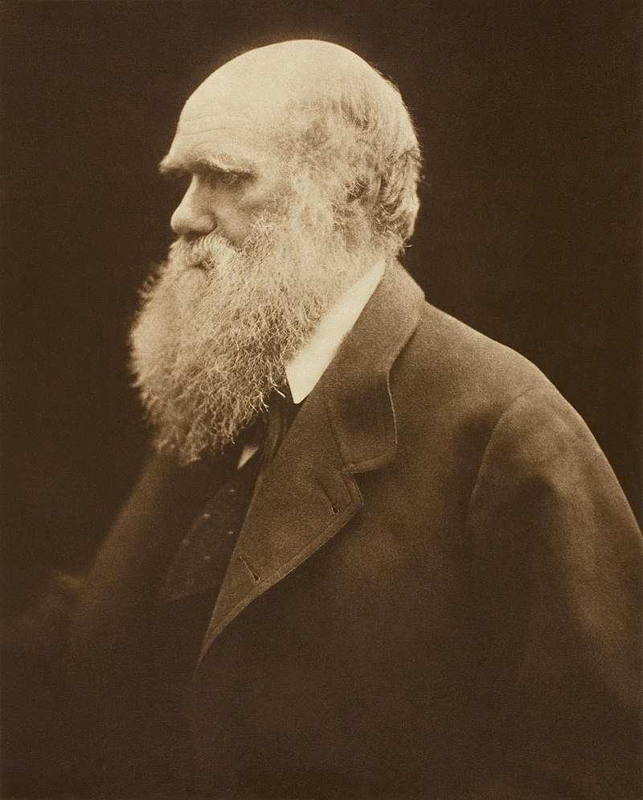
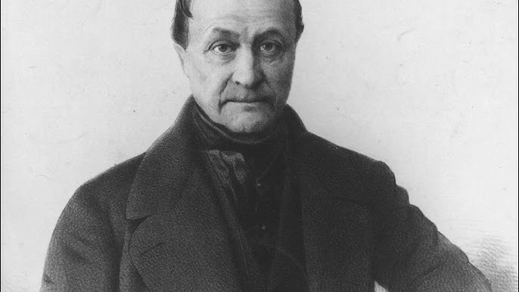
L’epoca positiva è la più avanzata=filosofia ottimistica, la storia si muove nel senso di un costante progresso. Avvento della sociologia = studio della società e quindi delle realazioni tra gli uomini. L’io non si oppone al mondo, ma tutto passa attraverso l’applicazione del metodo scientifico. Osservazione – ipotesi – verifica.
L’origine delle specie (1859)

Slide 10
Zola e il Naturalismo
Thérèse Raquin (1867) = il determinismo dei temperamenti (studio di un temperamento)
L’ammazzatoio (1876) = operai
Nanà (1880) = prostitute
- Zola teorico del romanzo naturalista – Il romanzo sperimentale (1880)
Osservazione = scelta di un ambiente reale, punto di partenza e luogo
Sperimentazione = far muovere i personaggi in una storia particolare nella quale il personaggio è sottoposto a delle prove, utili per mostrare al pubblico il funzionamento delle passioni del personaggio, ovvero le conseguenze che le sue azioni hanno sulla sua famiglia, nel suo contesto, nella società (La cousine bête de Balzac 1846-1847).
Individuare le cause dei comportamenti umani e le leggi che li governano.
Far riflettere il pubblico sulle condizioni miserabili nelle quali vivono milioni di persone a parigi (scrittore impegnato).

Slide 11
DAL NATURALISMO => AL VERISMO
Il naturalismo arriva in Italia grazie al lavoro critico letterario: tra i critici più ilportanti ricordiamo Luigi Capuana (recensisce l’ammazzatoio sul « Corriere della sera » nel 1877 e Francesco De Sanctis (Studio sopra Emilio Zola 1879). I narratori italiani riprendono le idée del naturalismo portando Avanti la linea naturalista inaugurata da Tarchetti e Camillo Boito.
La conoscenza del Naturalismo francese influenza gli scrittori italiani. Tra quelli più in linea con la nuova tendenza alla descrizione delle realtà delle classi popolari e in modo particolare di quelle meridionali ci sono: Giovanni Verga, Federico De Roberto e Luigi Capuana. La tendenza porterà alla pubblicazione delle seguenti opere:
Rosso Malpelo (1878) Vita dei campi (1880)
Giacinta (1879) I Malavoglia (1881)
Novelle Rusticane (1882)
Una delle caratteristiche principale degli autori veristi è la loro tendenza a riflettere sul modo di narrare. Le loro opere sono spesso accompagnate da scritti teorici (ascoltare le idée che li ispirano dalla loro viva voce).

Slide 12
DAL NATURALISMO AL VERISMO: DIFFERENZE E ANALOGIE

Slide 13
La lezione di Zola:
Impersonalità del narratore, le lunghe descrizioni oggettive, le trame semplici, ordinate, prive di grandi colpi di scena, protagonisti semplici, umili che vivono tra mille difficoltà. Attenzione per l’ambiente sociale.
Diversità dal Naturalismo:
L’artificio della regressione:
Aumentano l’idea dell’impersonalità: l’autore non deve mai apparire nei suoi testi, non deve dare giudizi di valore su i suoi personaggi, deve essere sullo stesso piano dei personaggi.
ARTIFICIO DELLA REGRESSIONE: l’autore lascia i suoi panni di colto borghese e regredisce a uno stato culturale paragonabile a quello dei suoi personaggi.
NATURALISMO: lettura ideologica della letteratura: racconti che devono scuotere il lettore e spingerlo a riflettere e soprattutto intervenire nel dibattito sociale.
VERISMO: divisione della sfera letteraria da quella dell’opinione pubblica e della politica. Valore autonomo.
Influenza dell’ambiente sull’individio = tratto comune

Slide 14
Per i veristi bisogna fotografare la realtà ma quest’ultima resta fissata nel tempo e nella storia, è destinata a non cambiare. Per i naturalisti esiste il cambiamento, ambiente industriale nuovo e dinamico, in progressione. Idea ottimistica della storia.
Diversa visione della storia umana.
Rosso malpelo è scritto mentre in Italia è in corso un dibattito sul lavoro minorile, ma Verga non esprime mai un giudizio morale, politico, aderisce alla realtà dei suoi personaggi.
L’obiettivo del romanziere è quello di dipingere e fotografare il reale in maniera oggettiva.
Autonomia dell’arte.

Slide 15
GIOVANNI VERGA (1840-1922) – VITA E OPERE

Slide 17
I TEMI
Tema dell’esistenza vista come continua lotta per la conquista del rispetto sociale (Mastro – don Gesualdo), per il futuro dei figli e dei nipoti (I Malavoglia), per la semplice sopravvivenza (Rosso Malpelo).
Il tema della famiglia come legame sacro (religione della famiglia de I Malavoglia), ma anche come luogo dell’ipocrisia (Mastro – don Gesualdo).
Il tema dell’arricchimento, l’accumulo della « roba ».
LA TECNICA
LA REGRESSIONE (primo testo)
Eclissi del narratore d’ispirazione teatrale
Oggettività del racconto (arte scientifica)
IL DISCORSO INDIRETTO LIBERO (vedi esempi)
Il contesto
Racconto del personaggio tra oggettività e scavo psicologico

Slide 18
TESTO EPISTOLARE INTRODUTTIVO A L’amante di Gramigna

Slide 19
I MALAVOGLIA (1881)
MASTRO DON GESUALDO (1889)
LA ROBA (1882)

